Slide 1
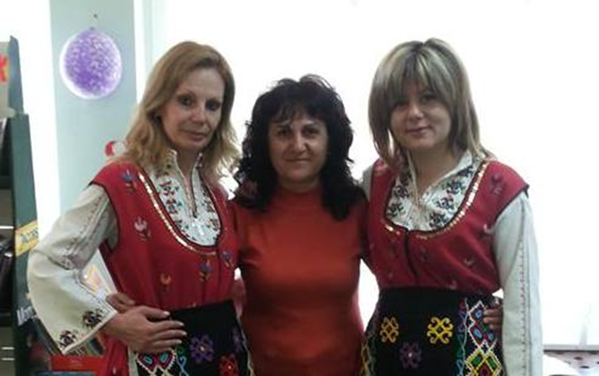
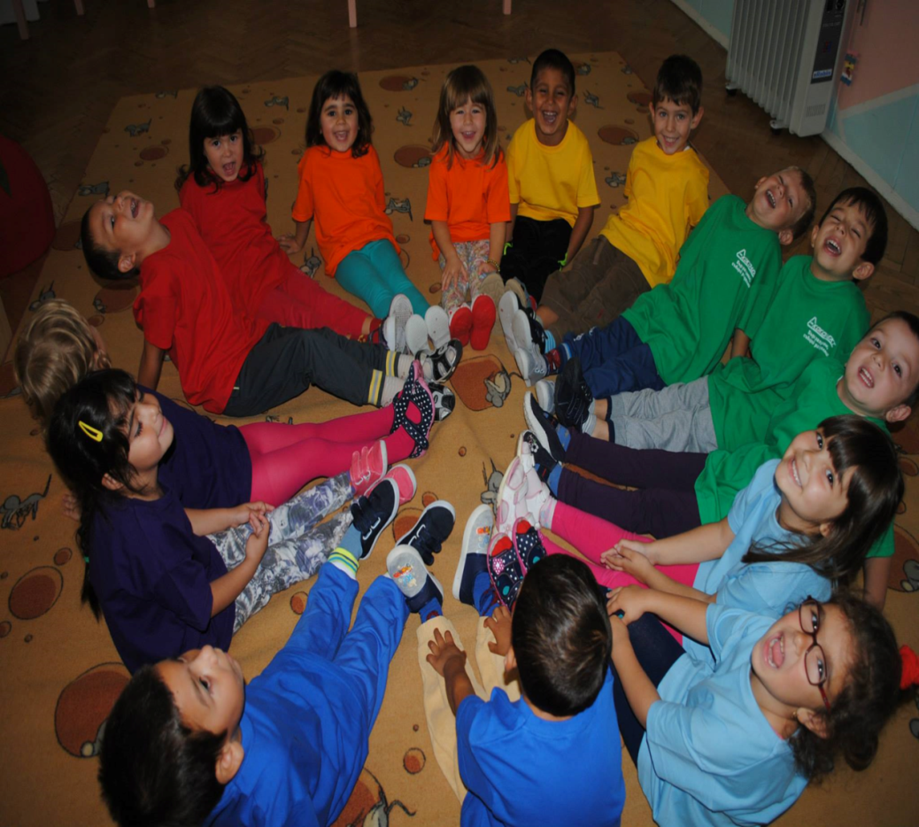
Дъгата прилича на мост над земята,
окичен с байрачета от седем цвята.
Слънцето, златното, по нея минава,
всичко от нея, по-весело става!

Slide 2
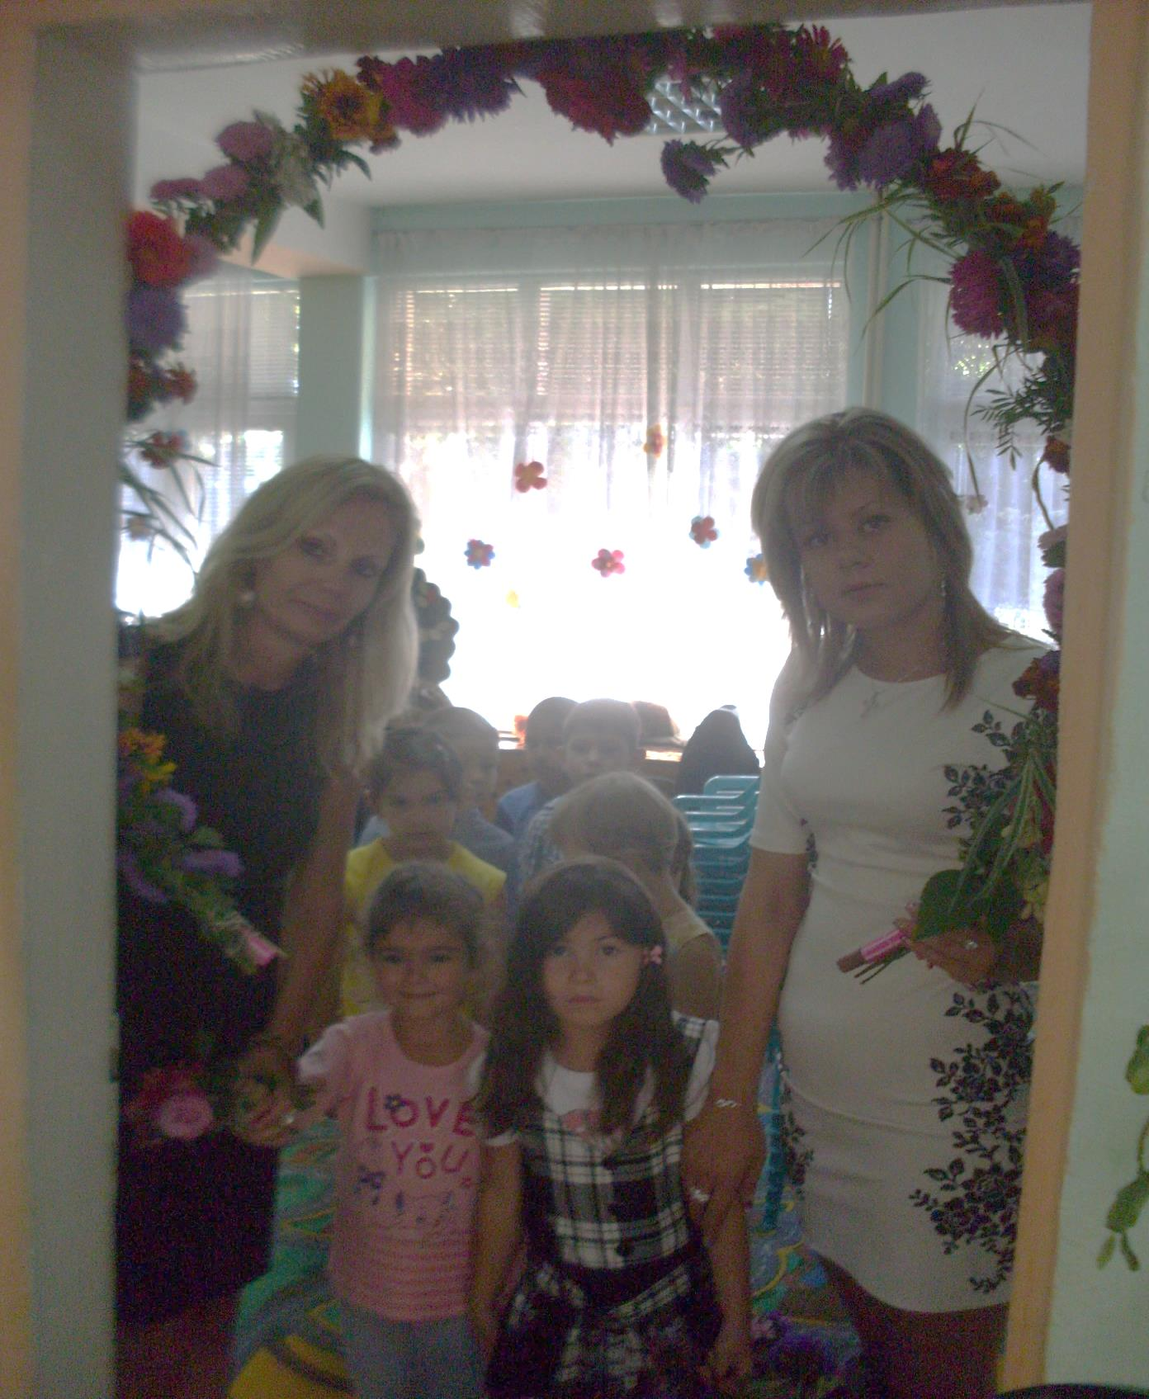
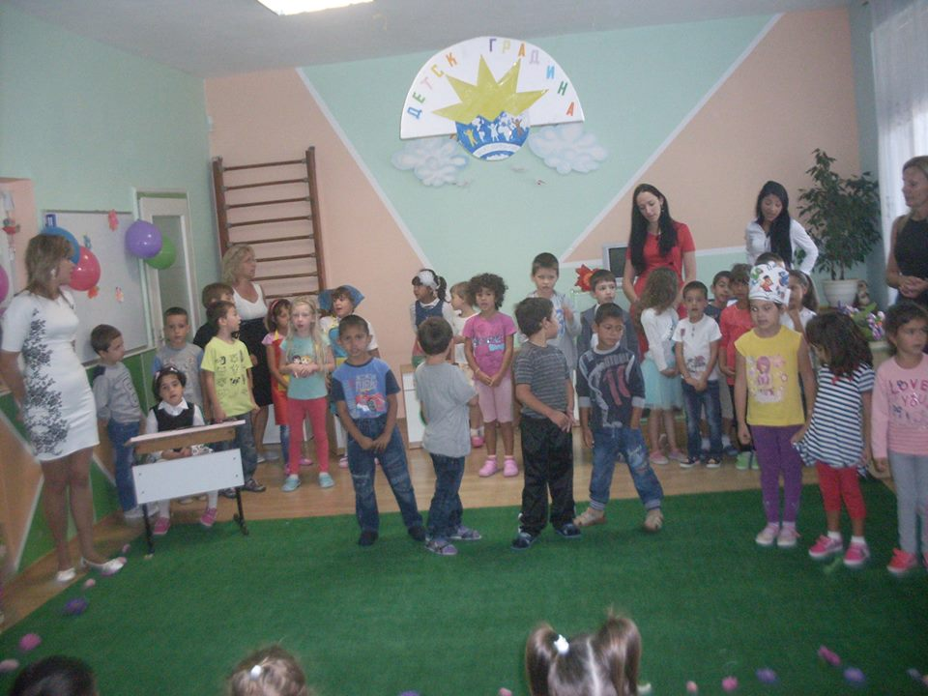
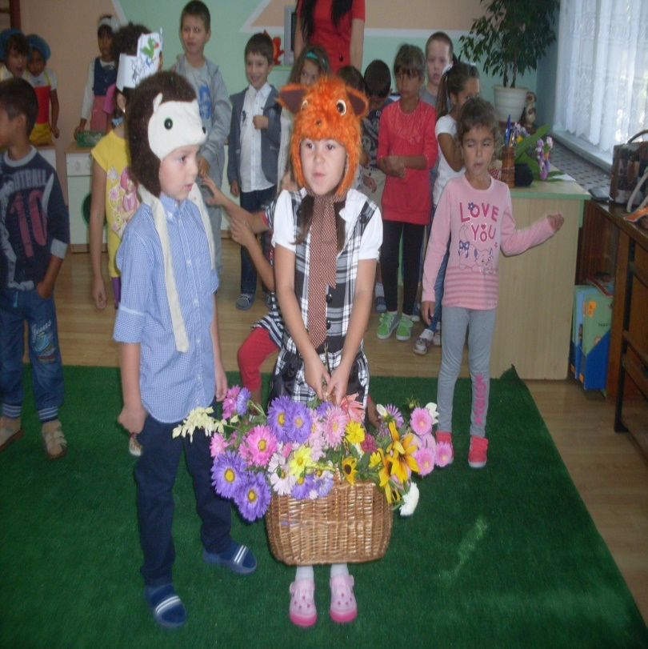
Цветя, песни и усмивки с пожелания за успешна нова учебна година

Slide 3
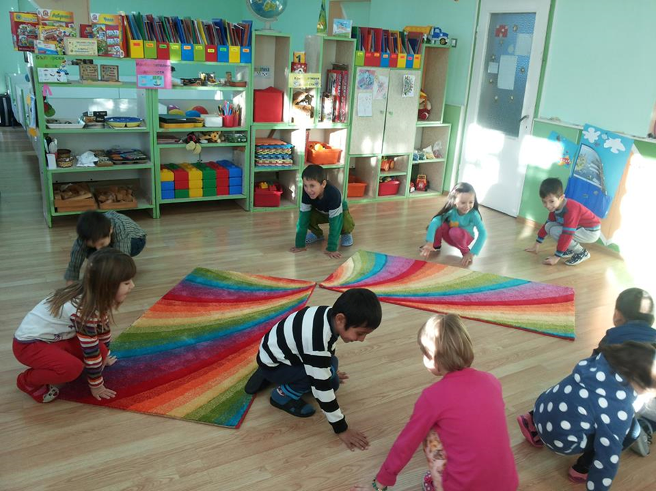
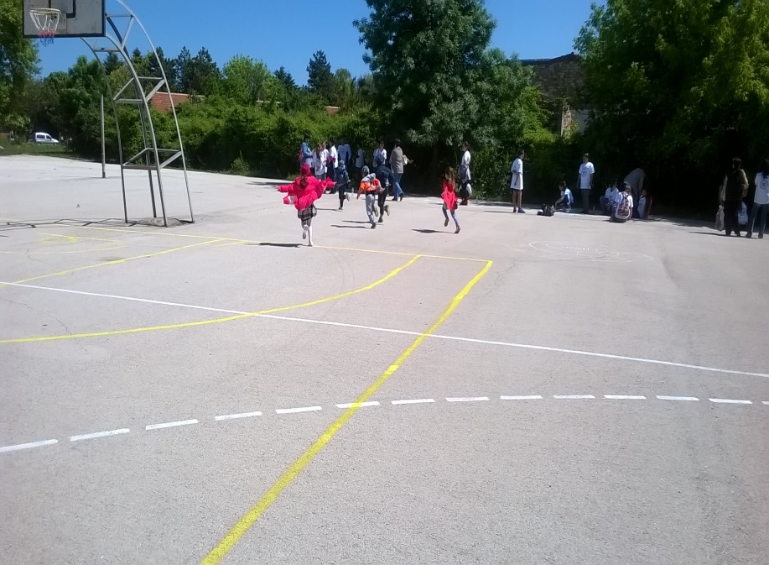
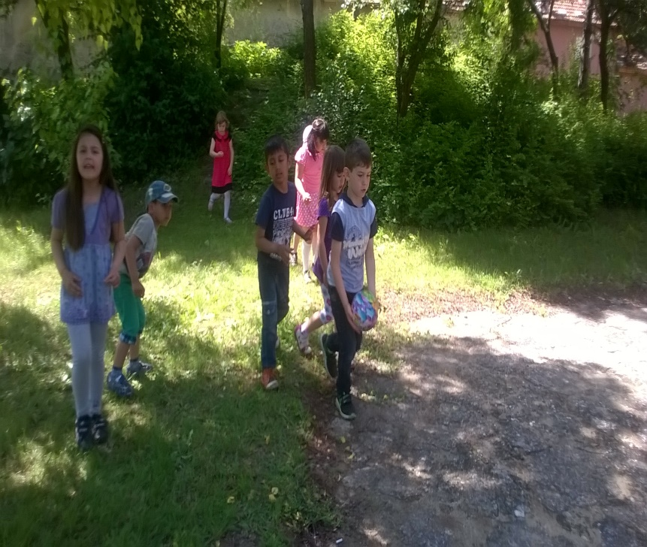
Отглеждаме физически здрави и жизнерадостни деца чрез укрепване и каляване на детския организъм

Slide 4
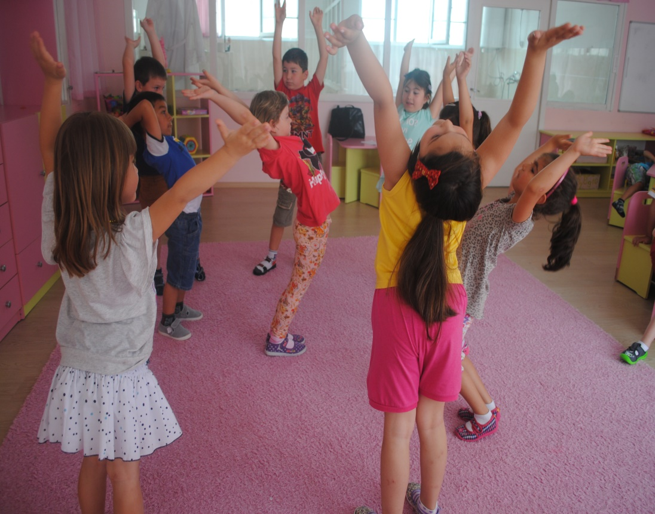
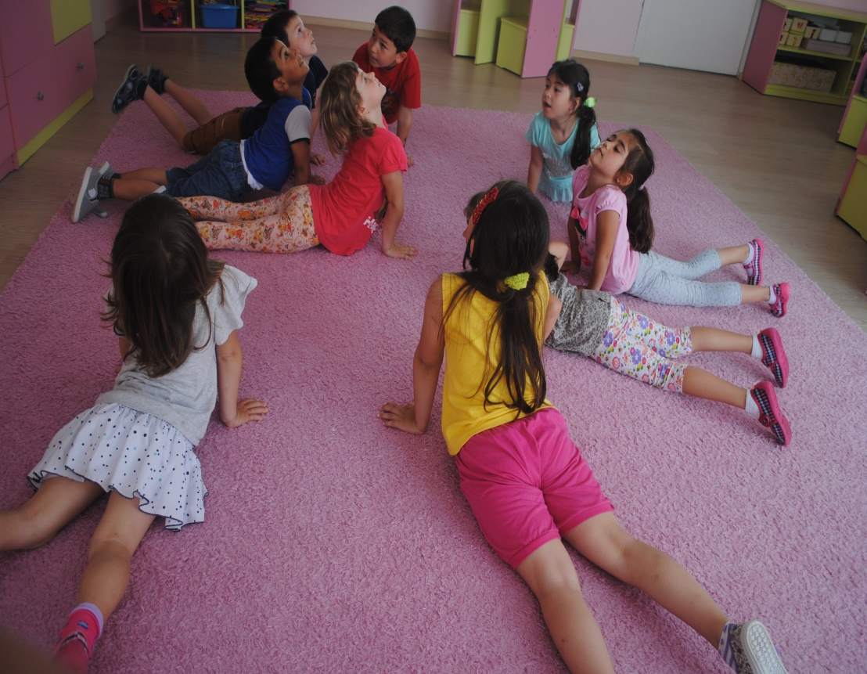
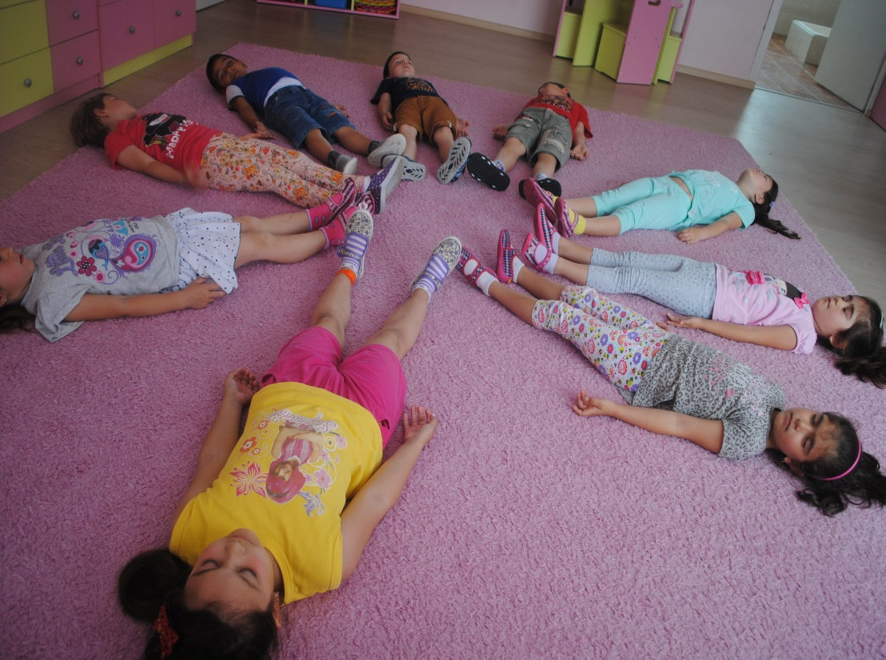
Йога ни носи здраве и емоционален контрол

Slide 5
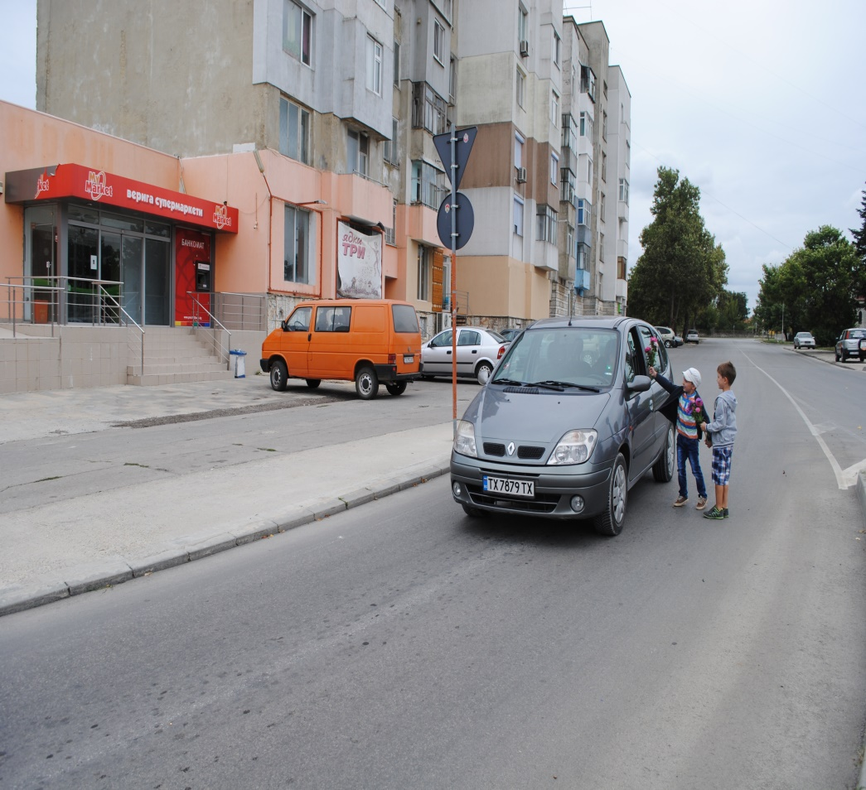
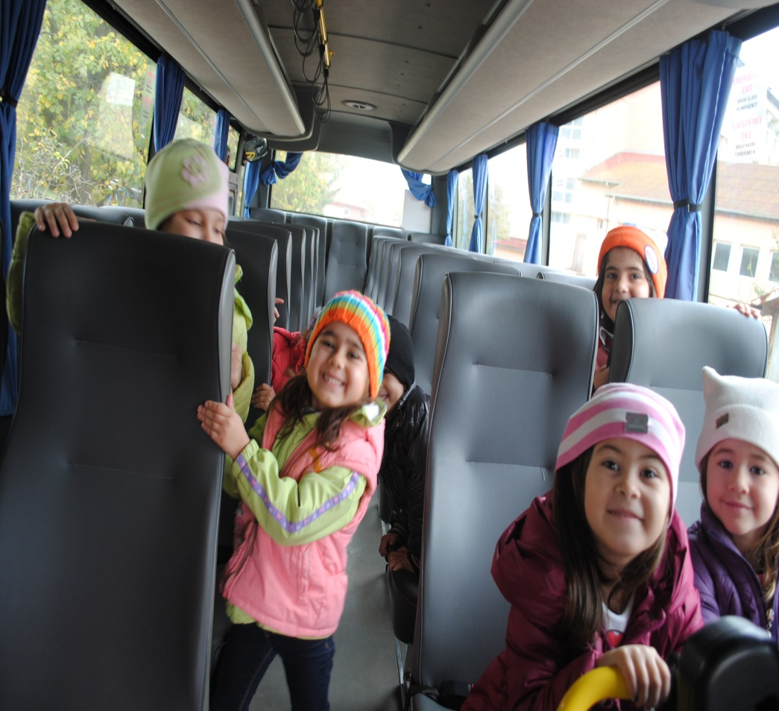
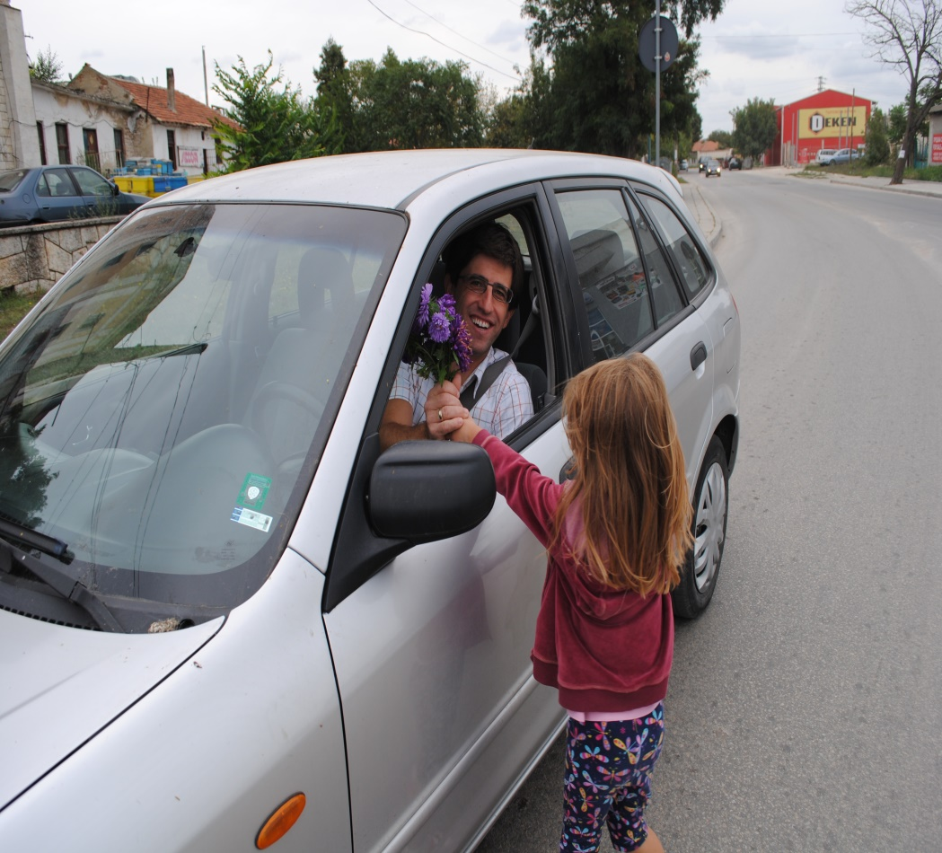
Инициативата „Подари цвете”, нашият принос към Националната кампания „Да запазим децата на пътя”.

Slide 6
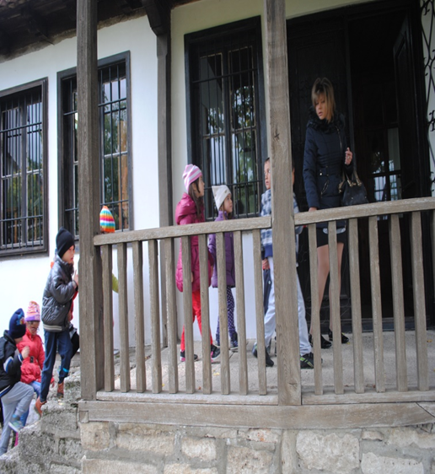
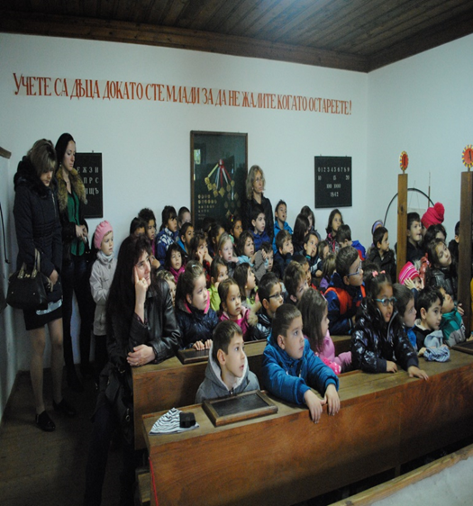
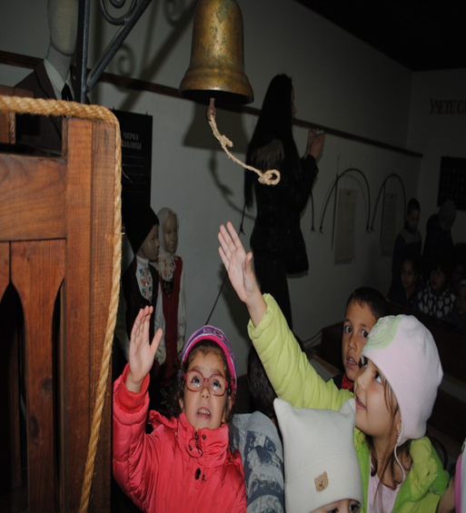
Патриотичното възпитание: култивиране на национална гордост
То е възможно и необходимо, за да не угасне светлика на българското, светлика на паметта ни.
Търсим корените на патриотизма в историята, в гордостта от общността, съхранената етническа идентичност.
При Взаимното училище във Възрожденски комплекс, гр. Балчик
първото българско училище в града, открито през далечната 1845 година

Slide 7
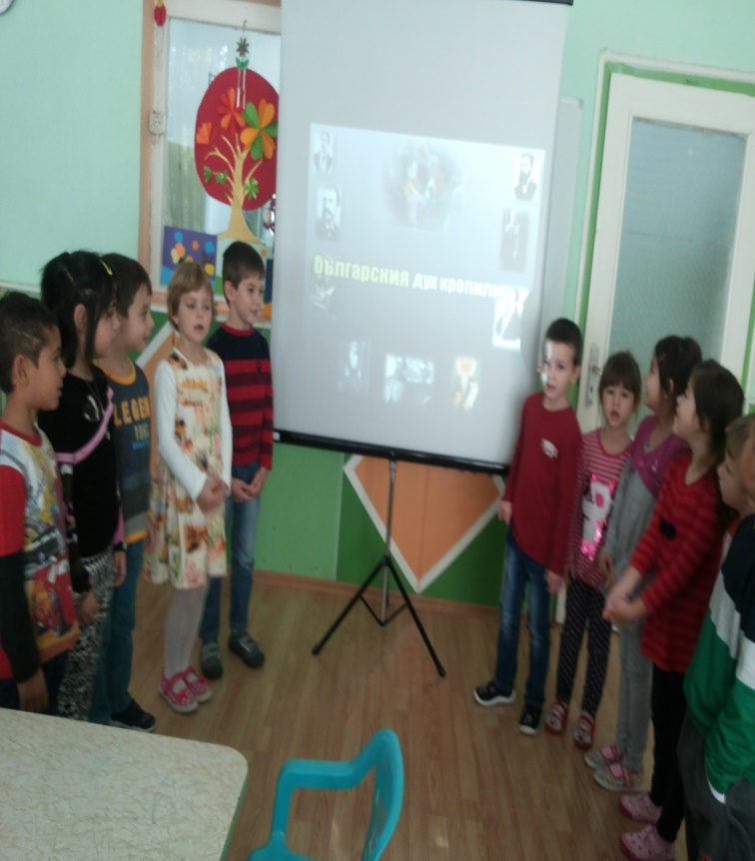
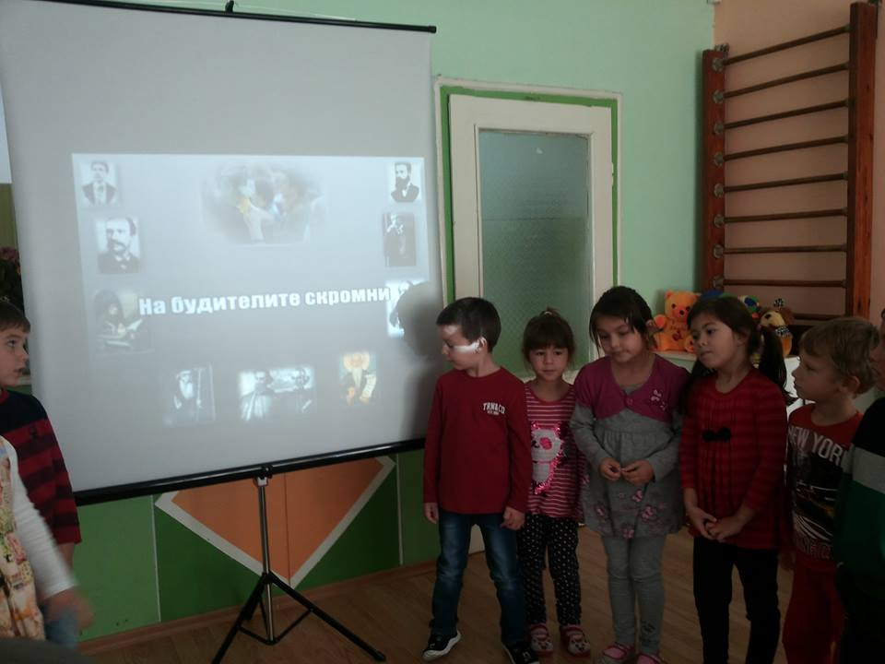
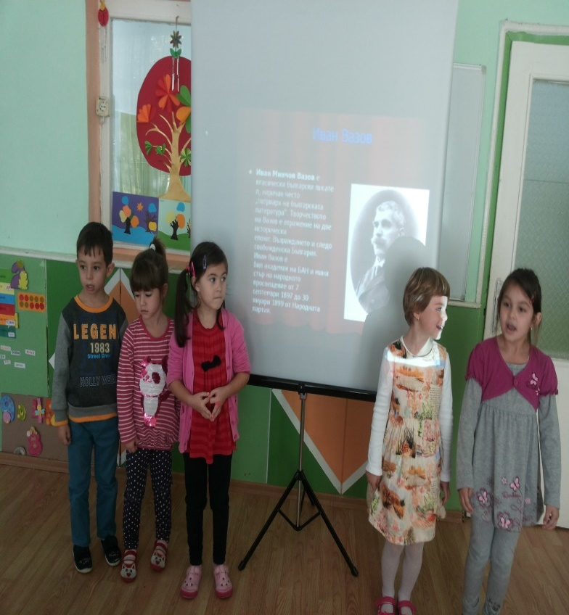
Примерите са много - от повика на Паисий до безкористния чист патриотизъм на Ботев и Левски.
О, будители народни,
цял низ светли имена,
чисти и сияйни, благородни,
вий сте нашите знамена!
В Денят на народните будители
почитане паметта на първите ни възрожденци, на хората, поели кръста на вярата и знанието.

Slide 8
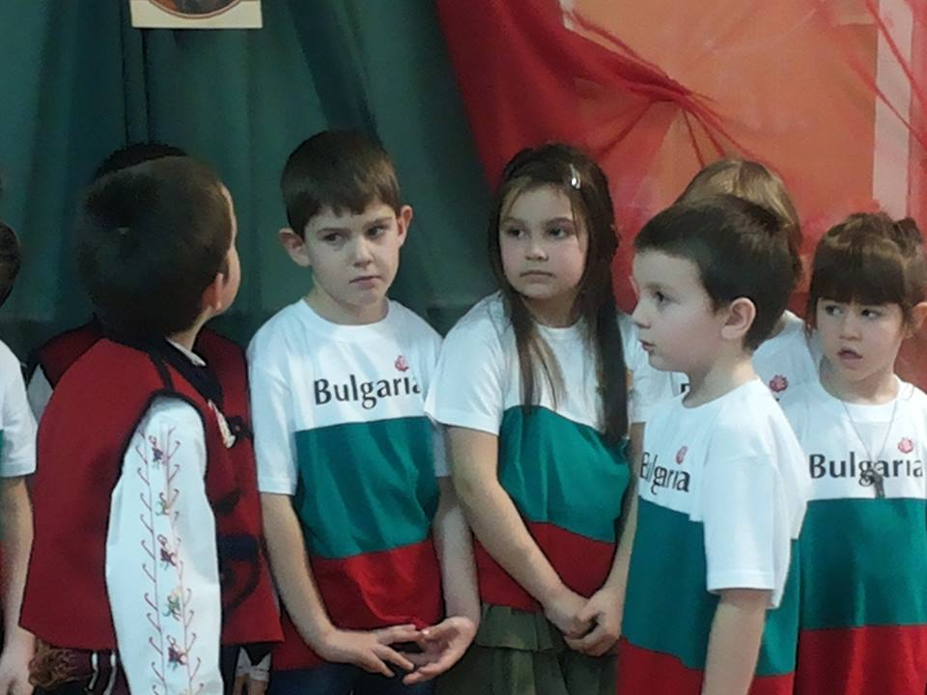
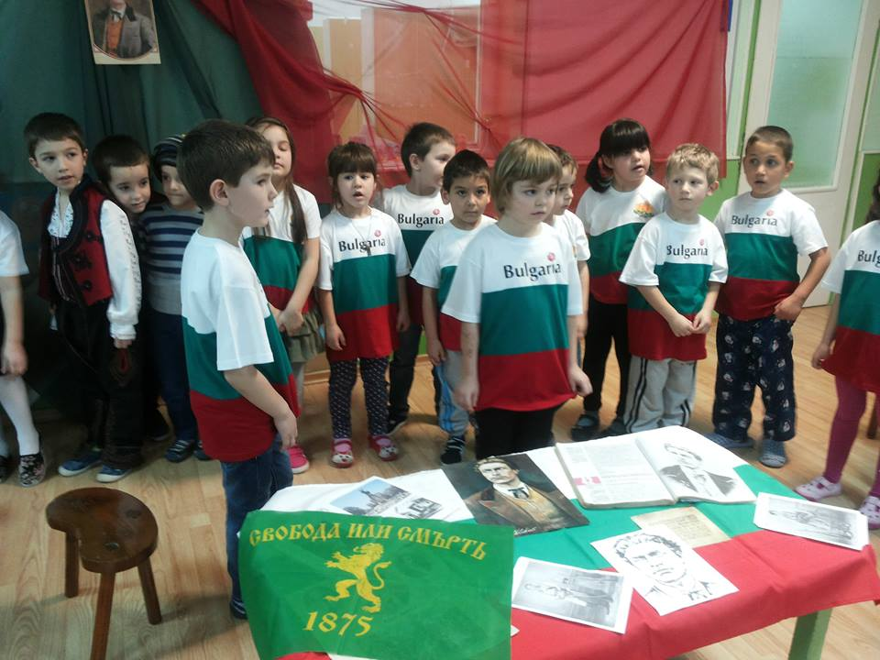
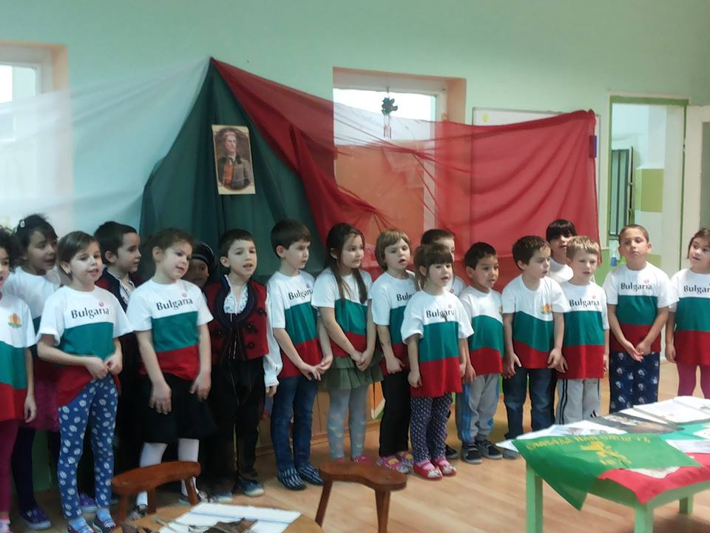
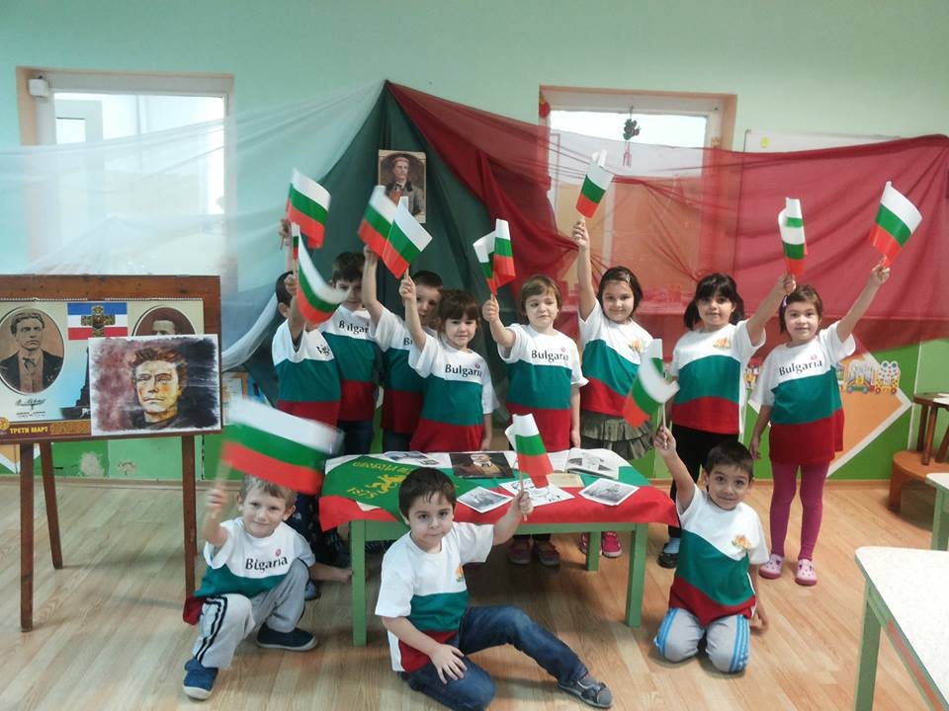
В памет на Апостола

Slide 9
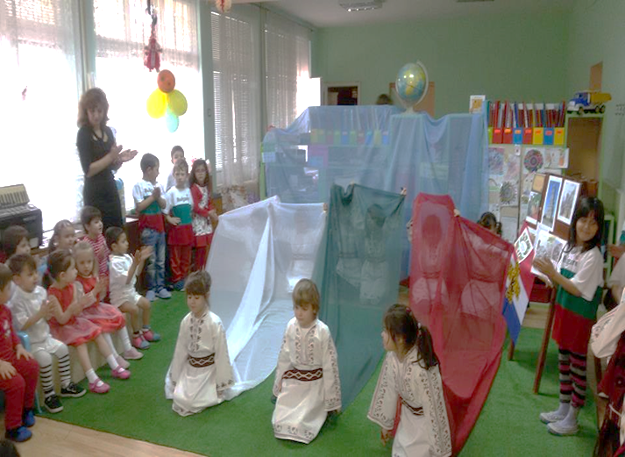
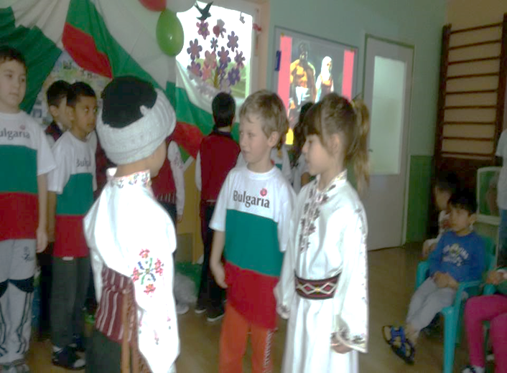
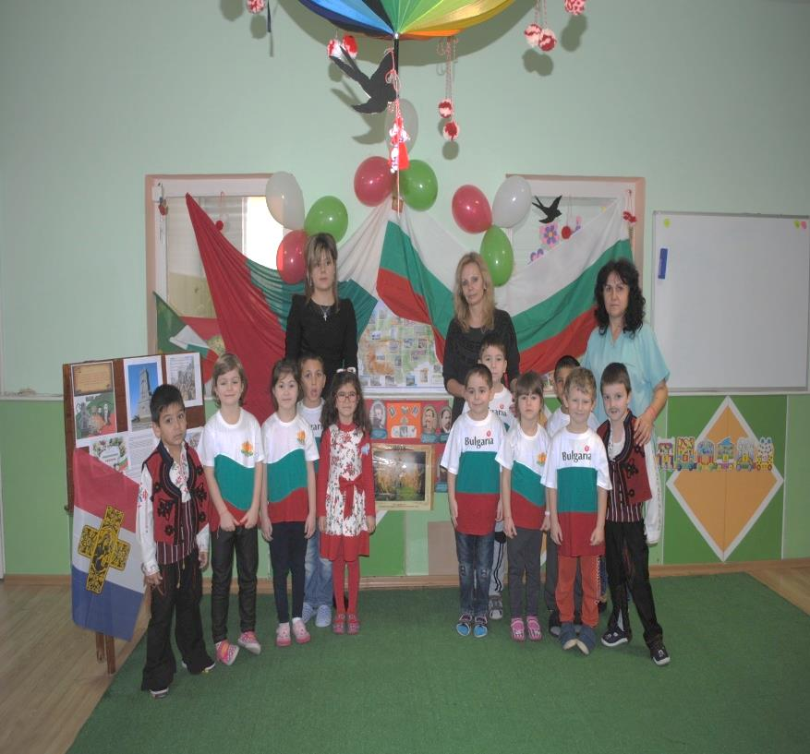
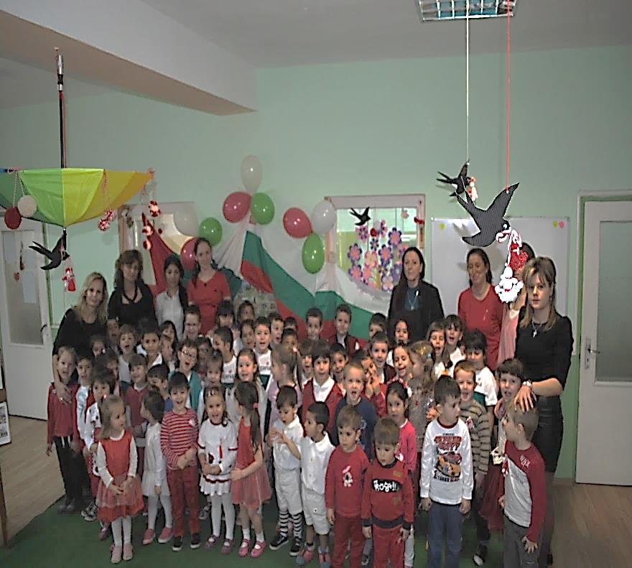
Трети март, поклон за геройски загиналите в боевете за Освобождението от османско иго, записали имената си на страниците на българската история!

Slide 10
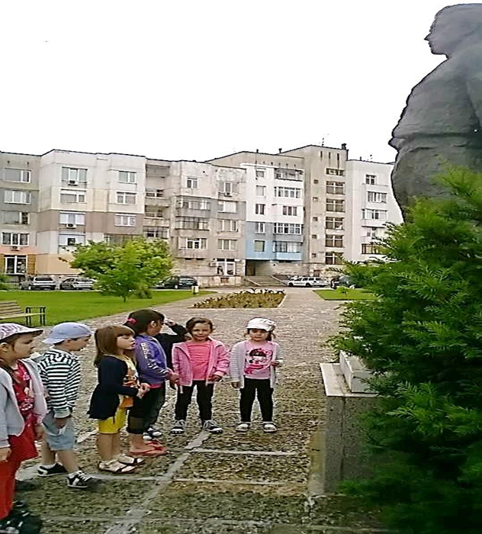
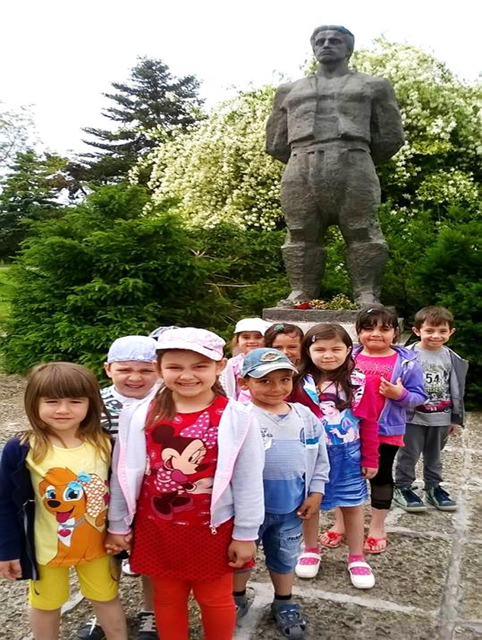
В Денят на Ботев и другите герои, дали живота си за свободата и независимостта на Майка България.

Slide 11
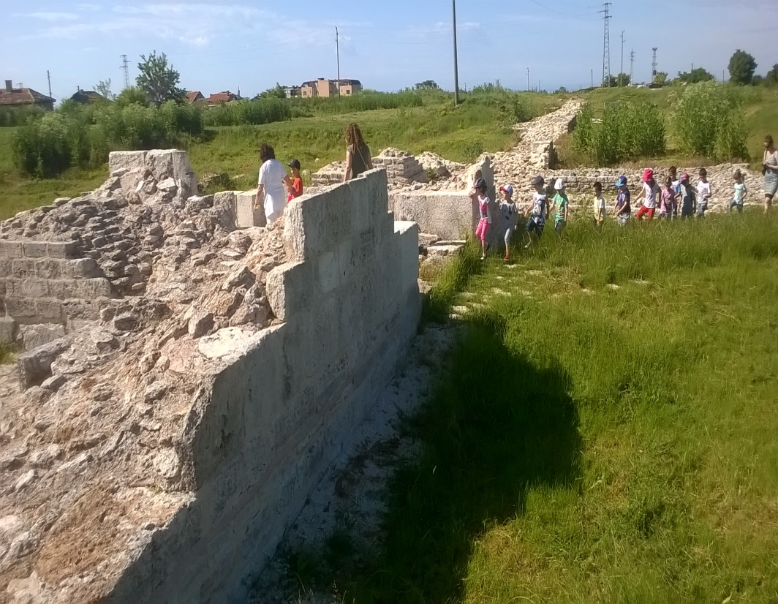
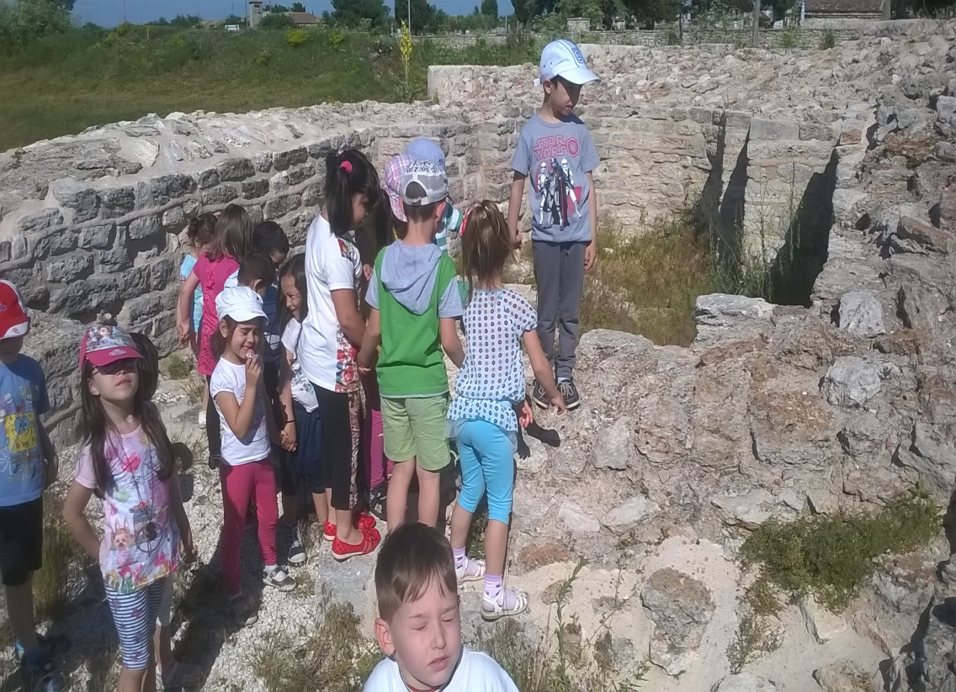
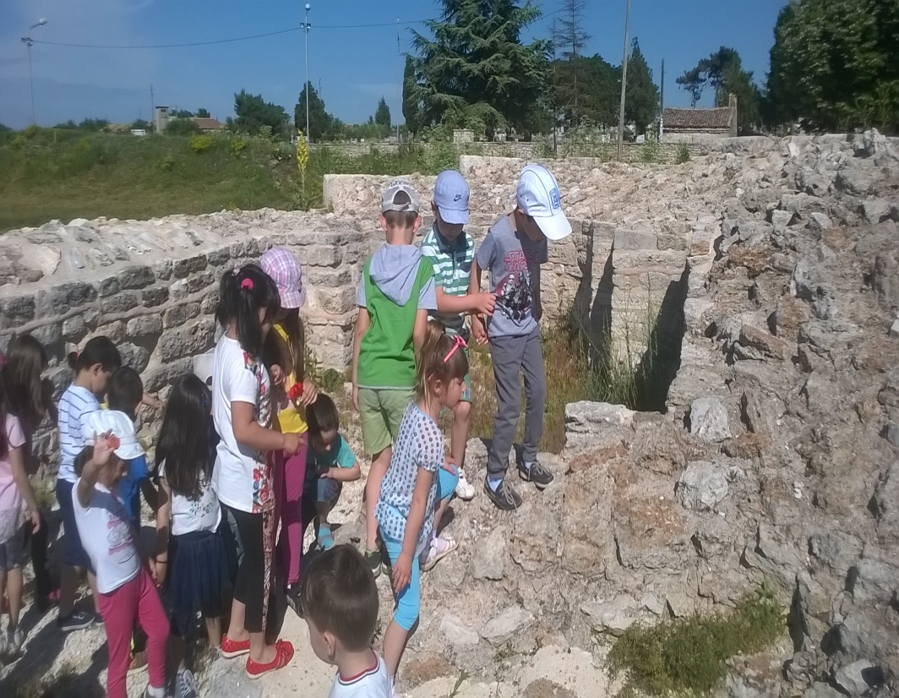
Откриваме следите на хората, живяли тук преди нас

Slide 12
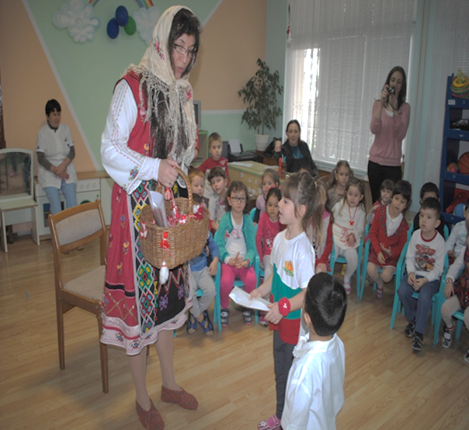
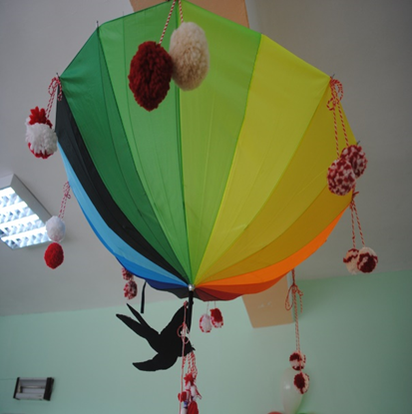
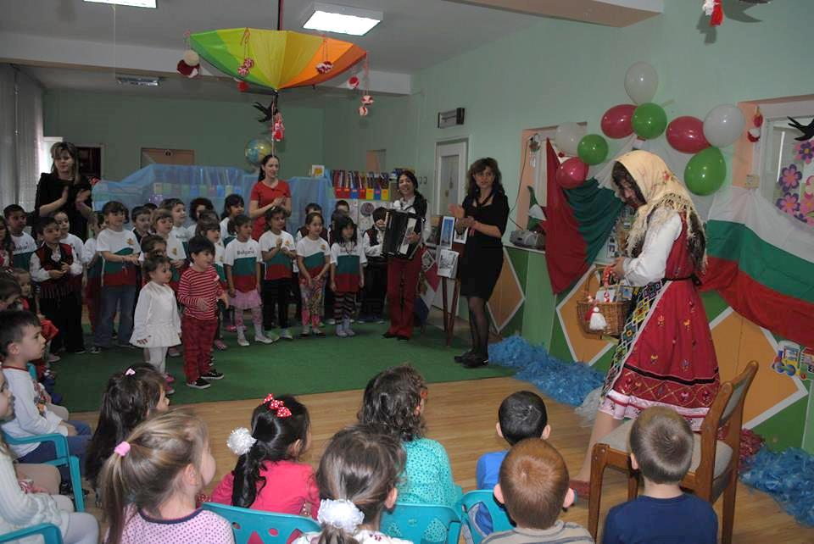
Ние имаме какво да дадем на Европа и на света - своите традиции, своя фолклор, своята самобитност.
Баба Марта отново ни донесе здраве и пролетно настроение!

Slide 13
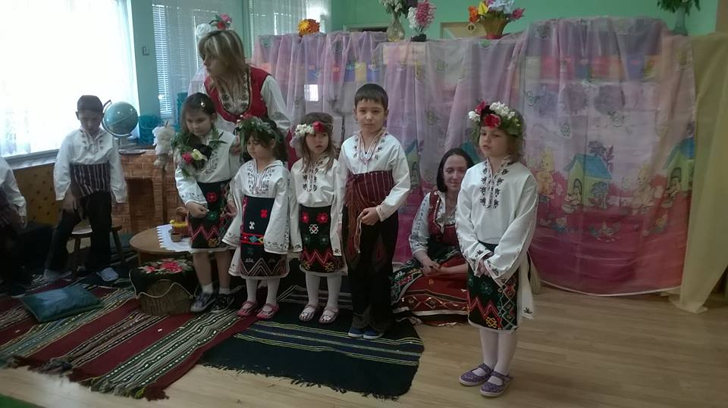
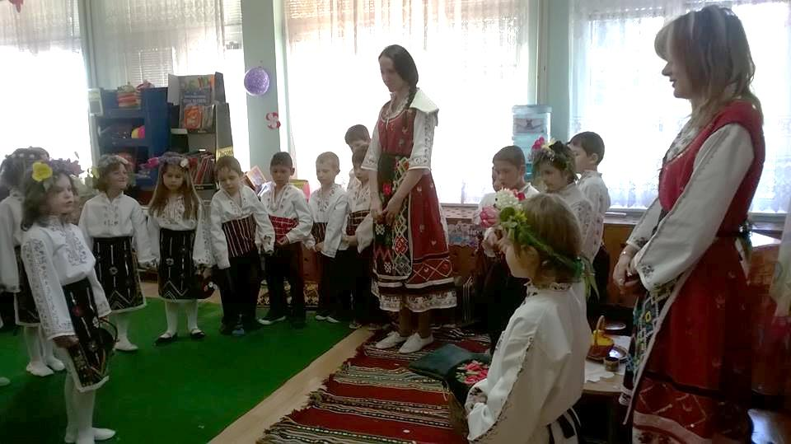
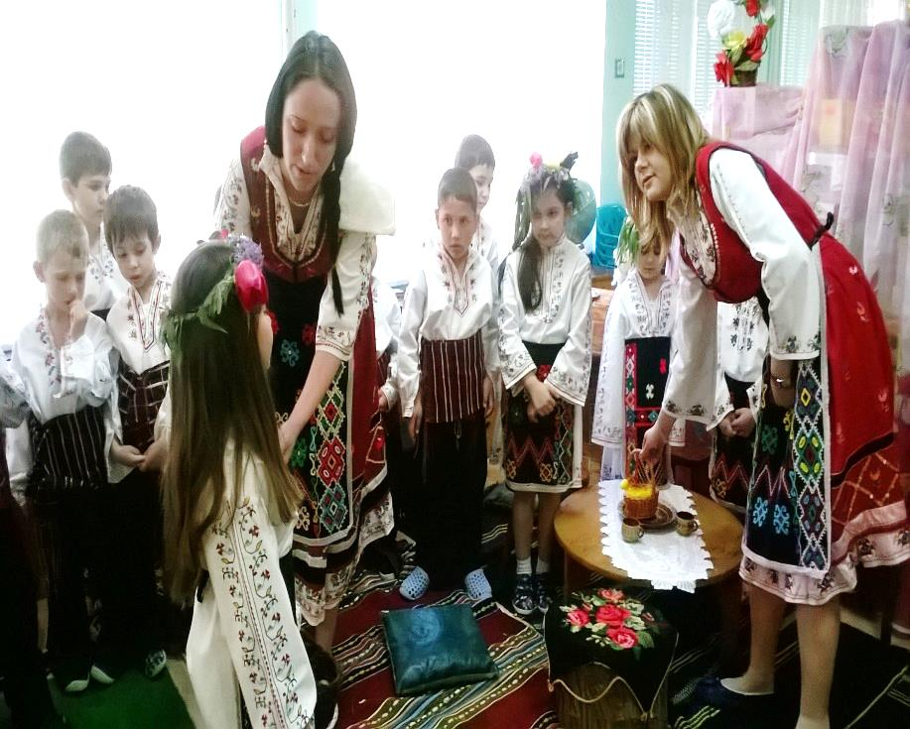
В бели дрехи, на главите с китчици, пак залюляха лазарките плитчици.

Slide 14
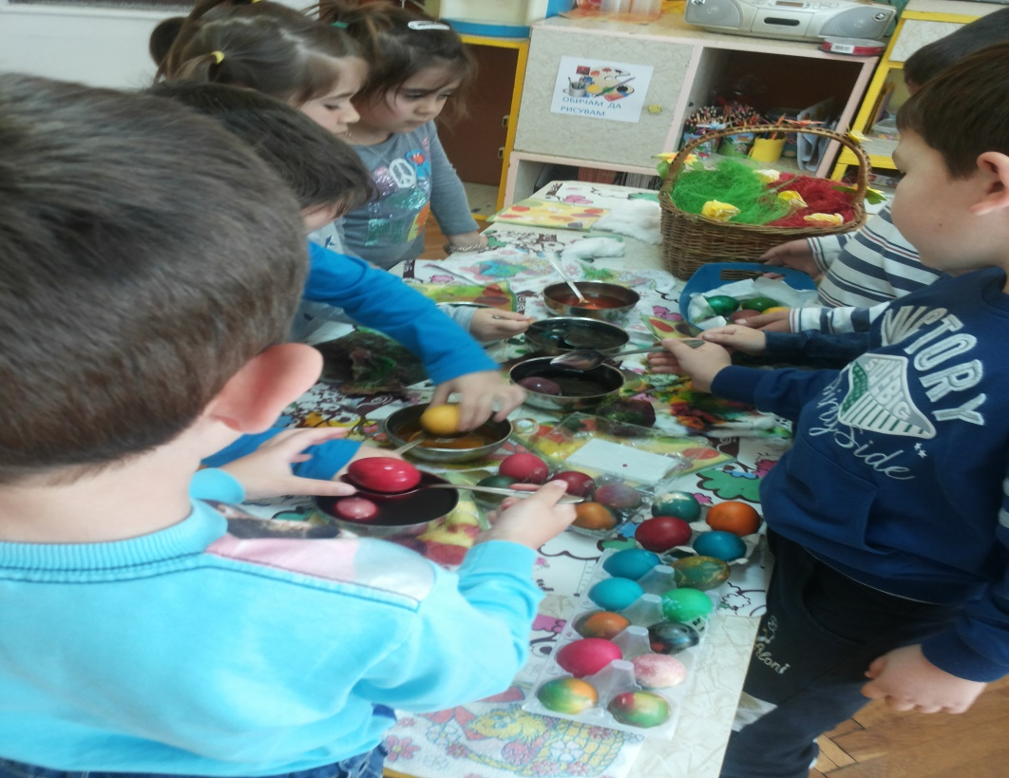
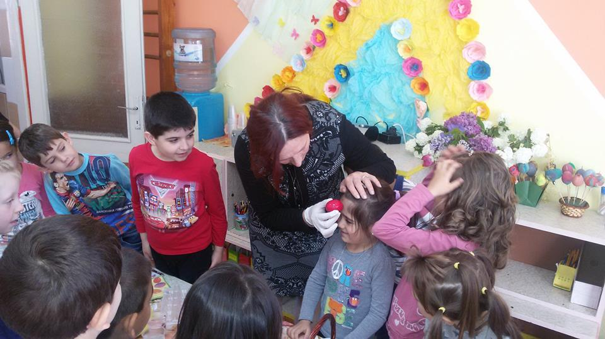
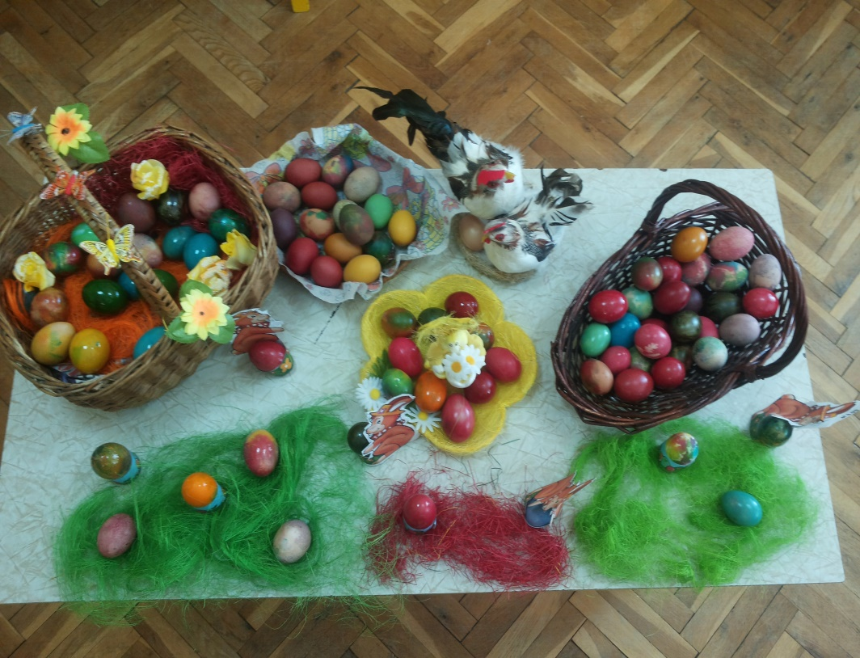
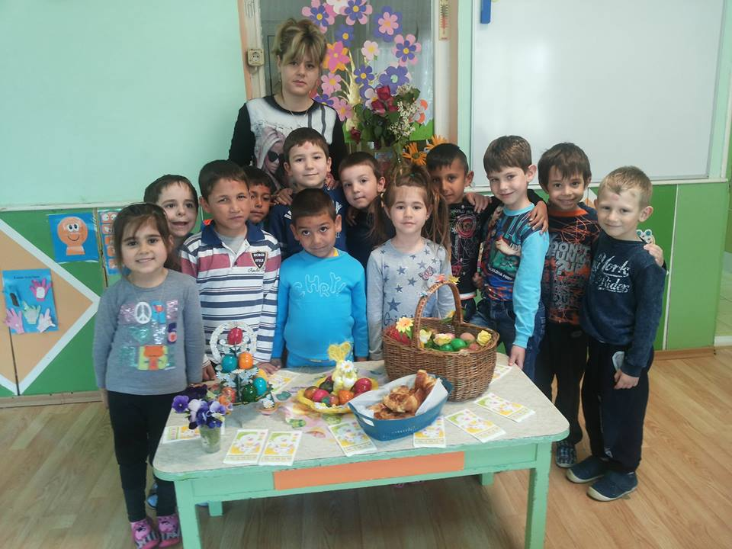
На Велики четвъртък

Slide 15
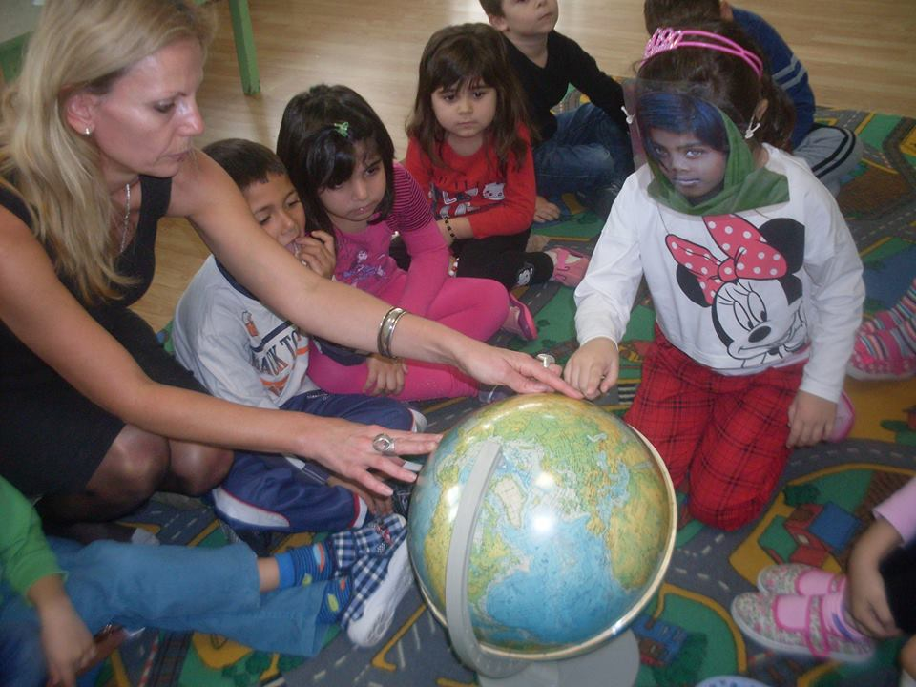
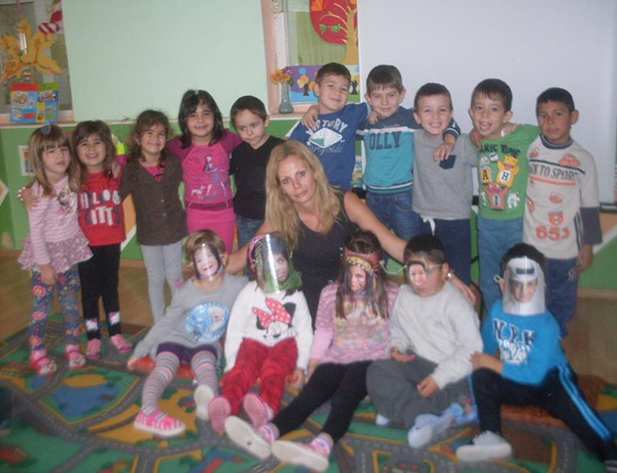
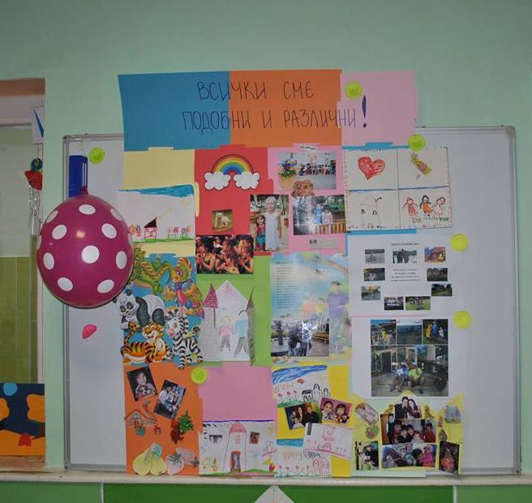
Трябва да умеем да ценим доброто у другите, да се докоснем до тяхната култура, да ги опознаем добре, да се приобщим към общочовешките ценности, запазвайки своята национална идентичност.
Седмица на толерантността в група „Дъга“
Акценти: желание и умение за приемане на другия, възможност да живеем заедно в мир и хармония чрез спазване на общи правила и закони, добронамереност, широк поглед към света и толерантност.
Толерантността е непрекъснат процес, който никога не спира, началото е поставено!

Slide 16
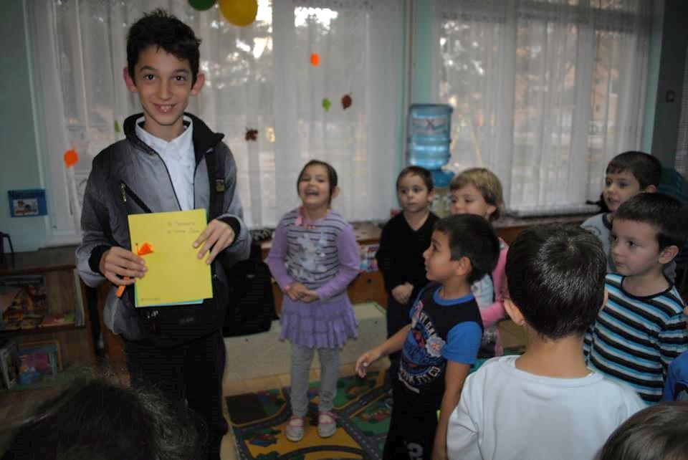
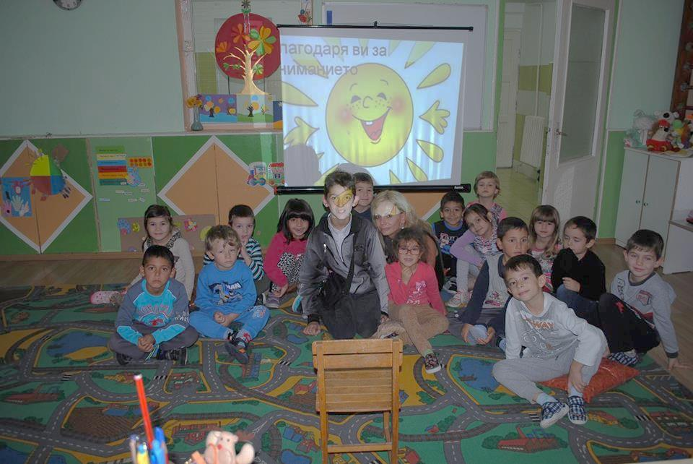
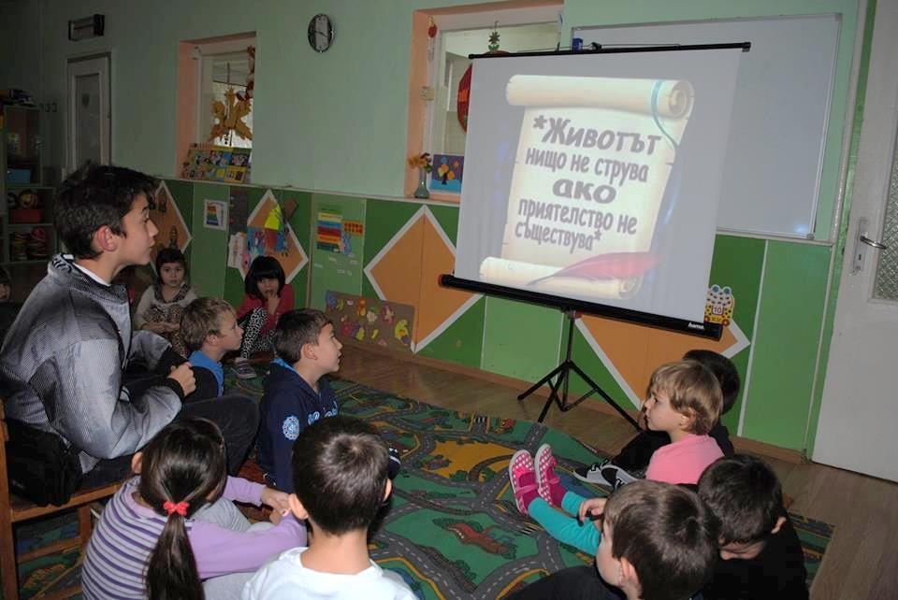
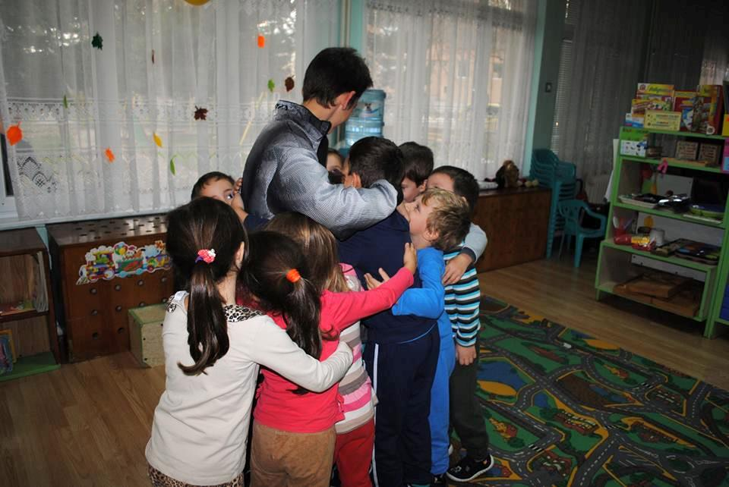
„Животът не струва, ако приятелството не съществува!“
Среща с приятел, който ни научи да отваряме сърцата си и за различните от нас. Благодарим за ценните уроци, Турхан!

Slide 17
В навечерието на Денят на християнското семейство - Дъга на толерантността , урок за доброто, което може да променя съдби!

Slide 18
Екологичното възпитание - гаранция за по - добро бъдеще
Физическият контакт с природата ни дава информация за света, зарежда ни с енергия и постепенно преживяването се превръща в духовно.
За какво са ни билките?
Къде живее паячето?
Можем ли да чуем и видим как расте тревата?

Slide 19
Красотата и изобилието на природата
дава възможност да изграждаме концепции за математически понятия;
помага ни да развиваме естетическите си възприятия;
познавателните умения и фината си моторика;

Slide 20
Природата е повод за внушаване на отговорности
22 март - Световен ден на водите
22 април – Международен ден на Земята
31 октомври - Международен ден на Черно море, символ на надеждата за по-добро бъдеще.

Slide 21
Да размишляваме...
благославяме...
И просто да се забавляваме.
Пролетна слънчева полянка

Slide 22
Творчеството в играта - драматизация - необходимо условие за себереализация,
защото позволява децата да проявяват себе си, да реализират творчески идеи, да осъществяват собствен свободен избор.

Slide 23
Мила мамо, обещавам всяка твоя златна дума да запомня!
Музикална пиеса „Думите на мама“

Slide 24
Музиката е здраве и щастие. С нея и заради нея празнуваме
1 октомври - Световен ден на музиката, бе повод отново за много усмивки, песни и танци.

Slide 25
Благодаря за внимането!
Изготвил: Ст. учител Светлана Лазарова

